Slide 1
ФИЛИАЛ ПУБЛИЧНО-ПРАВОВОЙ КОМПАНИИ «РОСКАДАСТР»
«УРАЛГЕОИНФОРМ»
О синергетических эффектах при сотрудничестве с профессиональными образовательными организациями в условиях кадрового голода.
Руководитель Центра профессиональных компетенций
Диана Хайдукова
Сертификат ПМ Стандарт С011-004015-2200
«ЦИФРОВАЯ РЕАЛЬНОСТЬ: космические и пространственные данные, технологии обработки»
Совместная международная научно-техническая конференция. Минск, 2024

Slide 2
Численность работников в области геодезии, картографии и пространственных данных
https://rosreestr.gov.ru/press/archive/rosreestr-otrasli-prostranstvennykh-dannykh-nuzhny-kadry/
1

Slide 3
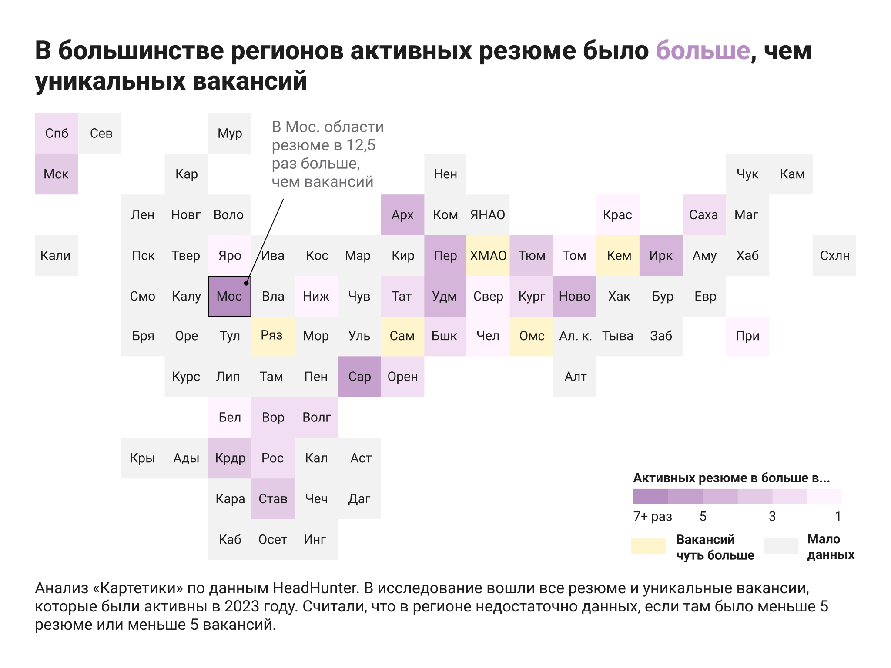
Вакансии и активные резюме
на рынке труда ГИС-технологий. 2023 год.
900
вакансий
2700
резюме
https://cartetika.ru/tpost/lod6amljn1-geografiya-rinka-truda-v-sfere-gis-i-kar
2

Slide 4
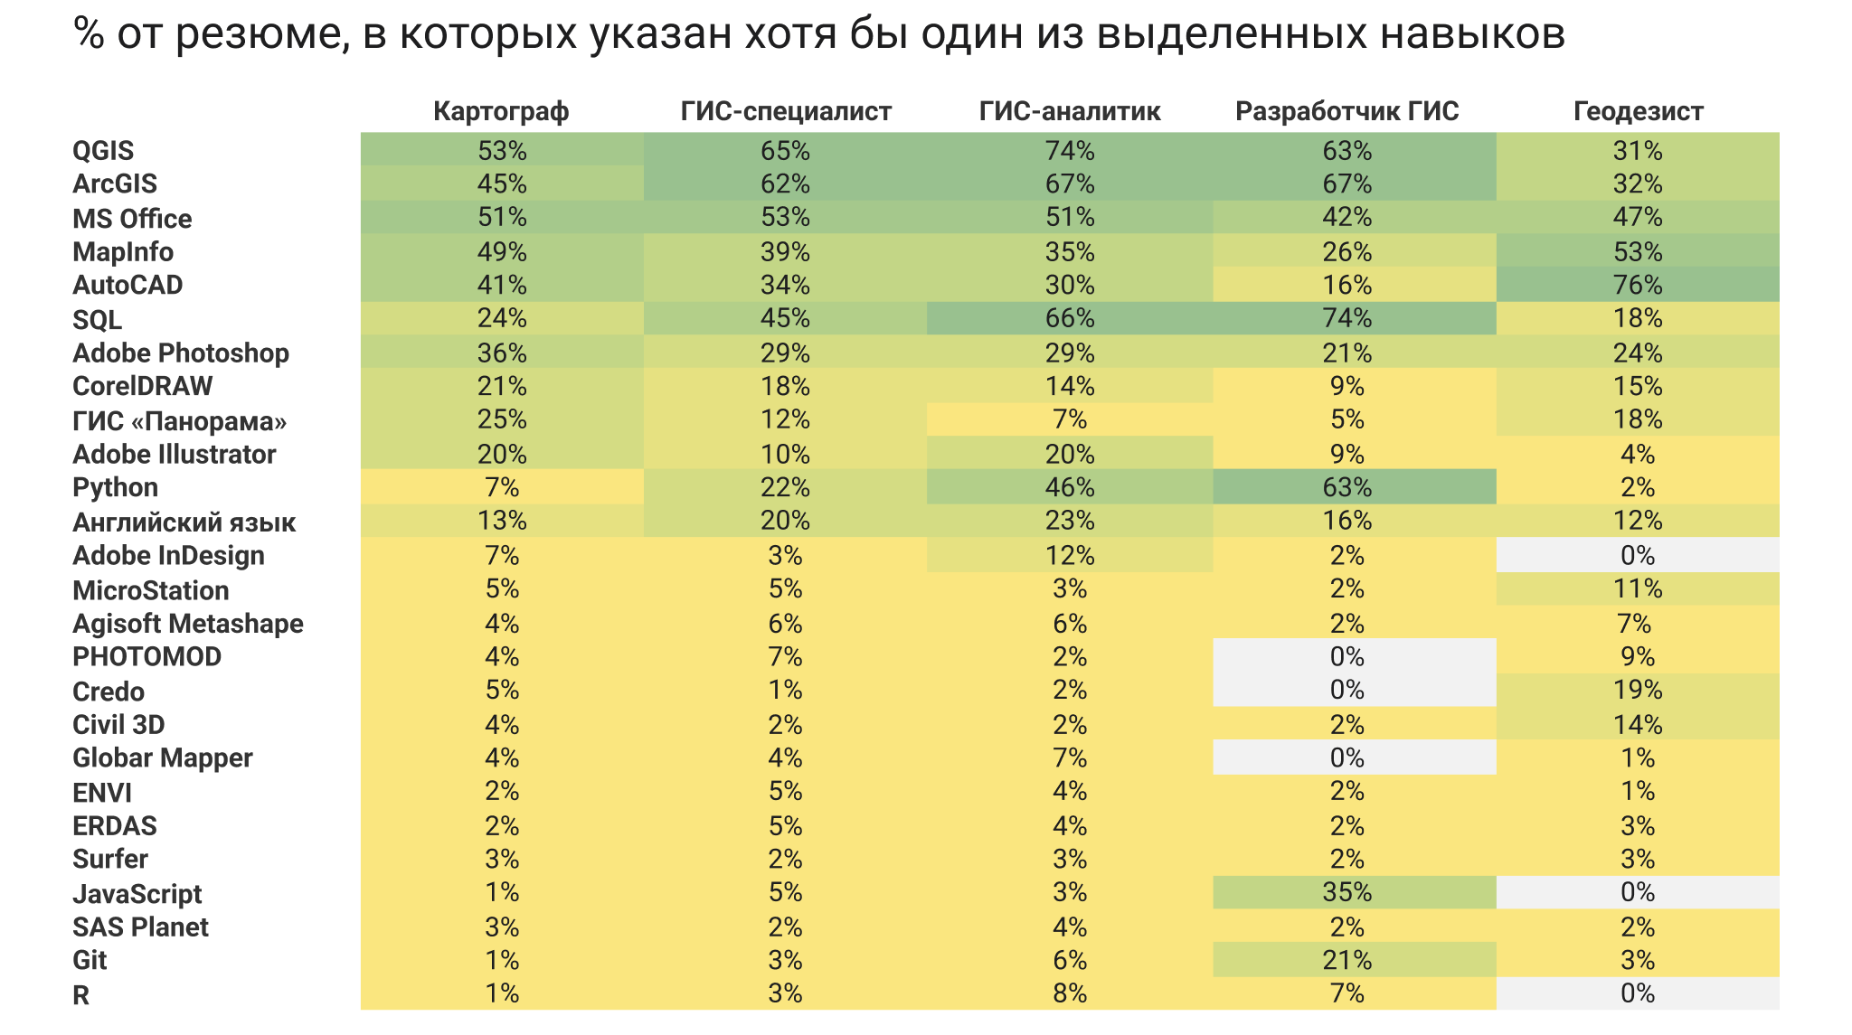
Навыки, указанные в активных резюме
на рынке труда ГИС-технологий
3

Slide 5




Направления подготовки профессиональных образовательных организаций высшего образования РФ
Направление подготовки |  | Вузы РФ
05.03.03 (05.04.03) | Картография и геоинформатика | 19
09.03.02 (09.04.02) | Информационные системы и технологии (направление геоинформационные системы) | 37
21.03.03 (21.04.03) | Геодезия и дистанционное зондирование | 19
21.05.01 | Прикладная геодезия | 16
4

Slide 6
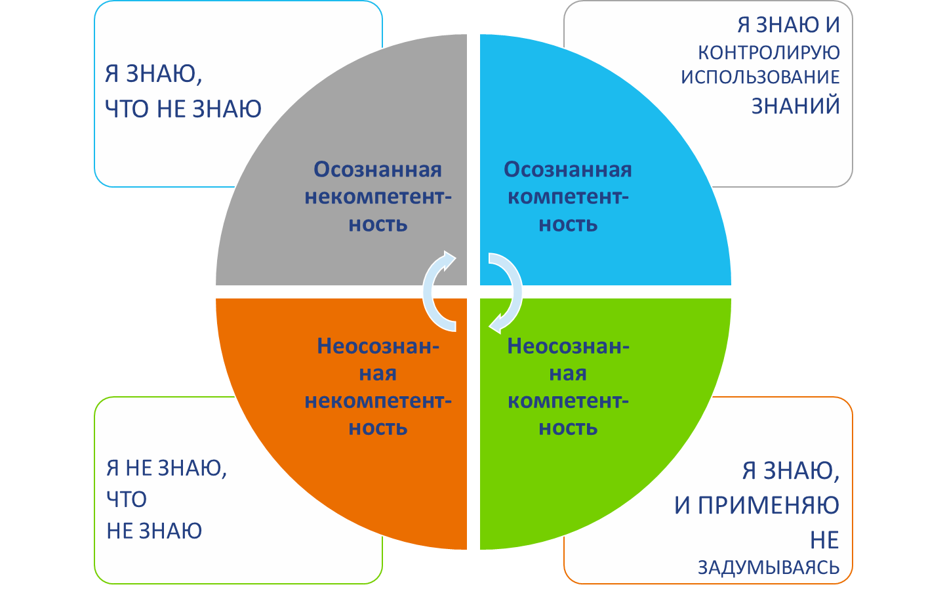
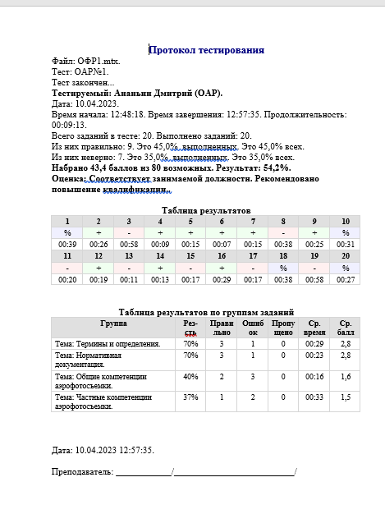
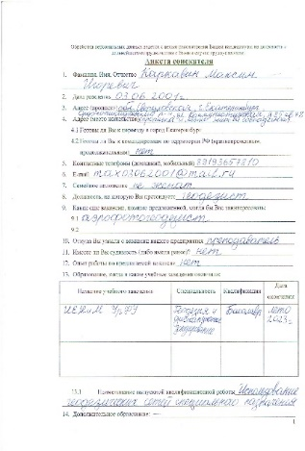
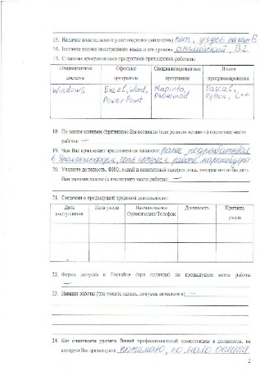
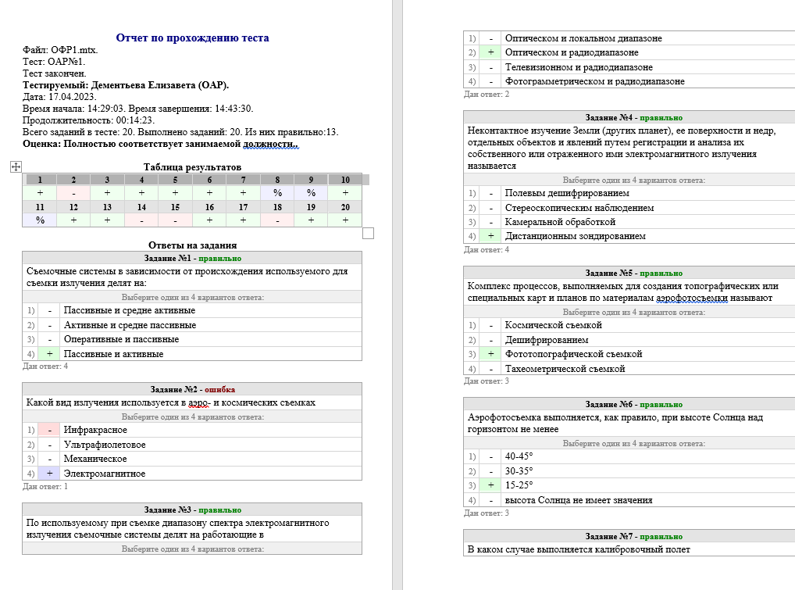
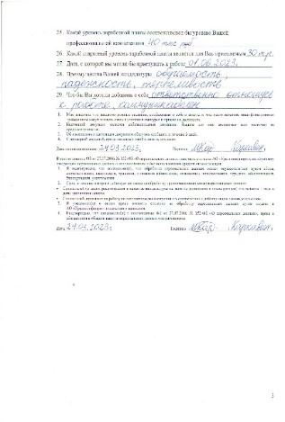
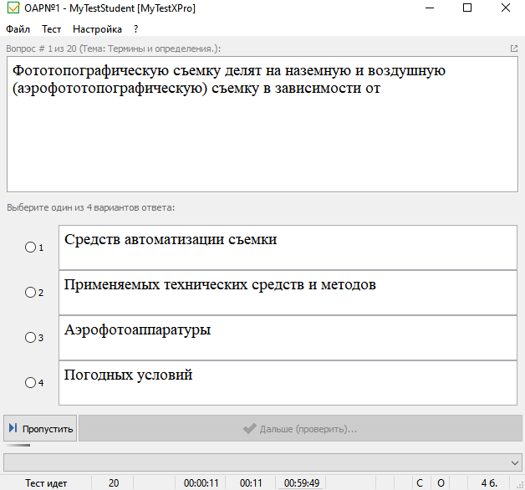
Матрица компетенций
5

Slide 7

Летняя производственная практика
в Филиале ППК «Роскадастр» «Уралгеоинформ»
«Практико-ориентированные механизмы подготовки молодого специалиста»
«Индивидуальность – это плюс» – дуальное обучение и научное курирование выпускных квалификационных работ, индивидуальная траектория развития молодого специалиста
Репрезентативность резюме соискателей
6

Slide 8

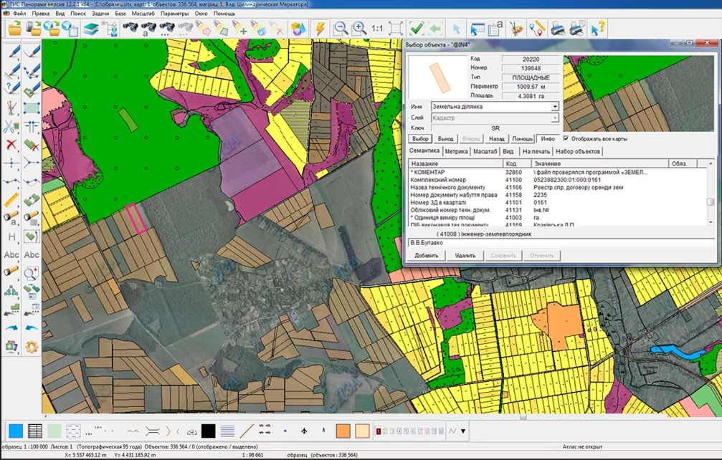
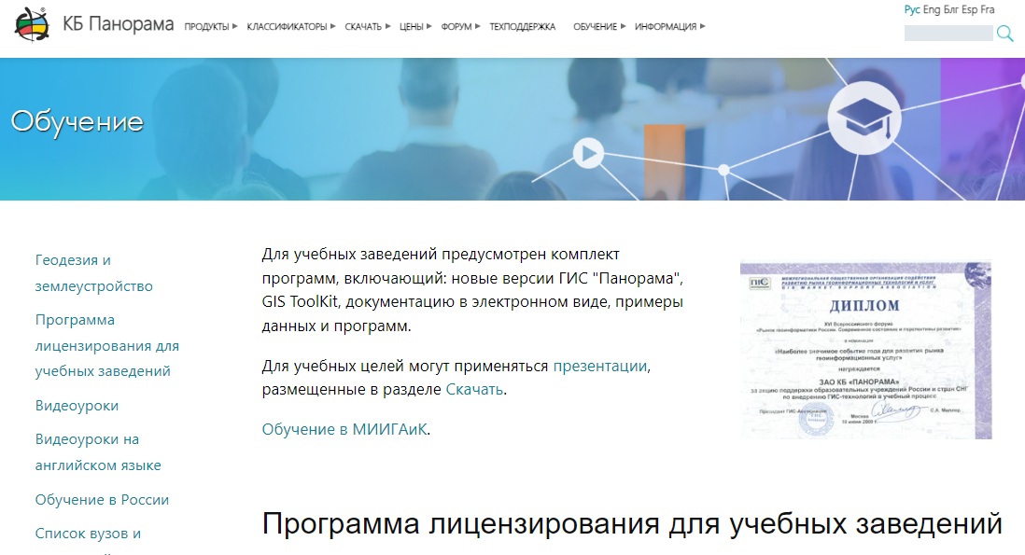
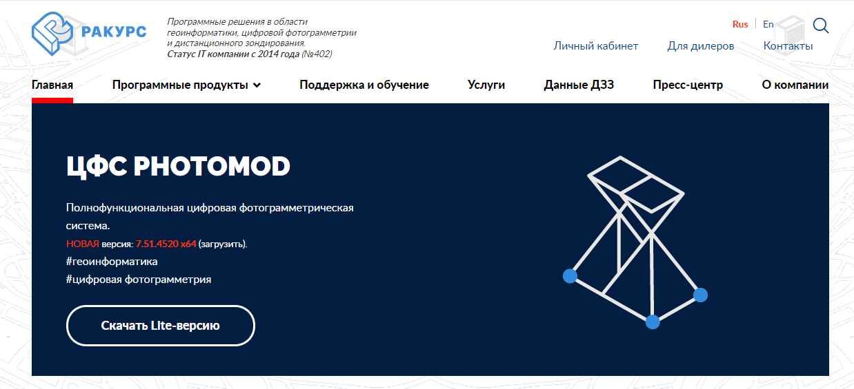
Сотрудничество с учреждениями среднего профессионального образования
«Принимаем экзамен вместе»
«Создаем образовательные программы вместе»
Участвуем в создании образовательно-производственного центра (кластера) в рамках национального проекта Профессионалитет.
7

Slide 9
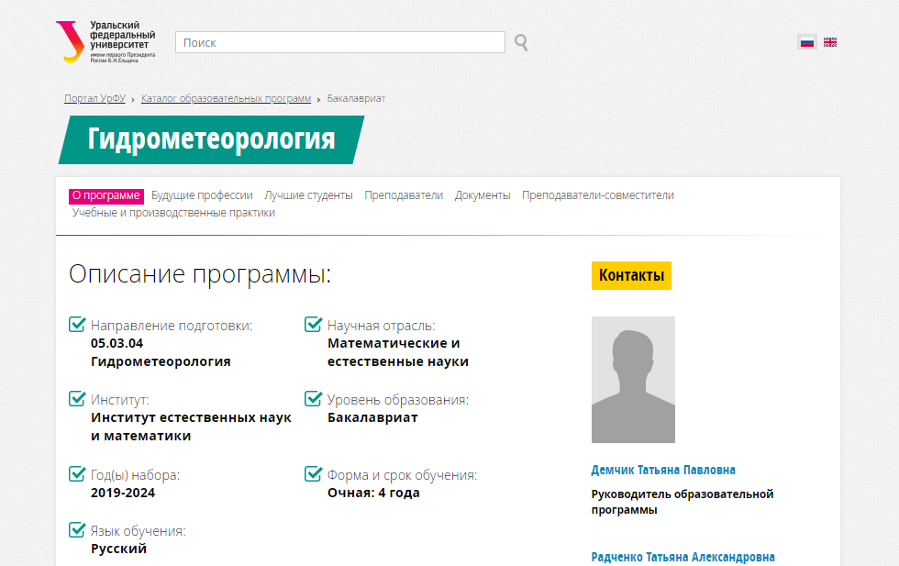

Студенты смежных инженерных профессий
(вузы и СПО)
 | Направление подготовки | Вузы РФ | СПО
21.03.02 (21.04.02) | Землеустройство и кадастры | 120 | 216
05.03.04 | Гидрометеорология Направленность Метеорология | 30 | 6
Расширение круга поиска молодых специалистов.
Внедрение элементов процессного управления в производство.
Экологичная передача опыта и знаний от поколения к поколению.
8

Slide 10

Заключение
Синергетический эффект при сотрудничестве Филиала УГИ с профессиональными образовательными организациями
Социальная синергия:
повышение гибкости деятельности организаций,
усиление мотивационной функции,
стимулирование роста сознательности, творческих и продуктивных способностей.
Технико-производственная синергия:
оптимизация использования материальных ресурсов организаций,
трансфера знаний и технологий.
Экономическая синергия:
взаимная интеграция ресурсов, условий и экономико-финансового анализа;
Организационная синергия:
создание организационно-процессной структуры, устанавливающей основные правила сотрудничества на основе координации и специализации.
9

Slide 11

СПАСИБО ЗА ВНИМАНИЕ!

